Slide 1
微条探测器桶部设计
符晨曦
2025.1.10

Slide 2
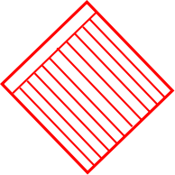
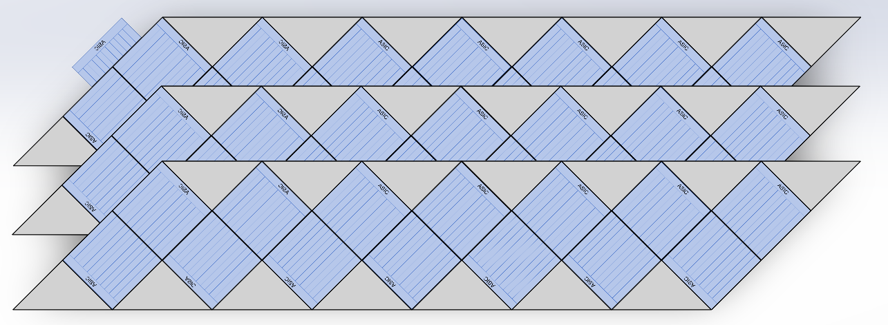
方案一 模块与堆叠设计
模块z方向排布周期198mm
有效长度212mm 宽42mm 厚2mm (预估)
微条方向与z方向成45度，与背面翻转的模块之间成90度角，预计切向分辨5um
邻近的stave之间互相平行且对齐，互相交叠，遮蔽ASIC区域带来的死区
DC/DC、光缆接口等预计放置在如图的模块外露部分

Slide 3
方案一 密铺条件推导
探测单元
模块的位置可以用两个参数刻画
离束流距离r
自身与同r的圆柱面的夹角φ
两个头尾相接的探测单元需要如红色箭头所示互相靠近，以形成死区的互相遮蔽时
两个邻近的探测单元对应的两点，他们相对圆柱中轴能张成的最大角度被r和φ唯一确定
近似：两个探测单元能覆盖“以他们法向量之和为法向量”的平面，不留空隙
rsinθ=(20-2)*2/√2*cos(φ+θ/2)
必需的交错
φ
r
φ
θ
rsinθ

Slide 4
方案一 所用模块数计算
2rsinθ/2 = (20-2)*2/√2*cos(φ+θ/2)
第一层
φ=8˚ r=240 => θ=5.97˚
即360˚/5.97˚=61个模块可以将第一层的所有角度包裹
为安装方便取64
z方向上需要5个模块以铺满
987/198=4.98
第二层
φ=6˚ r=350 => θ=4.13˚
360/4.13=88个模块可以密铺
z方向上需要7个模块以铺满
1410.4/198=7.12
第三层
φ=5.5˚ r=564 => θ=2.57˚
360/2.57=141个模块可以密铺
为安装方便取144
z方向上需要10个模块以铺满
1974/198=9.96

Slide 5
方案一堆叠姿态一览
第一层，模块倾斜角8度
第二层，模块倾斜角6度
第三层，模块倾斜角5.5度

Slide 6
方案一 桶部设计总览

Slide 7
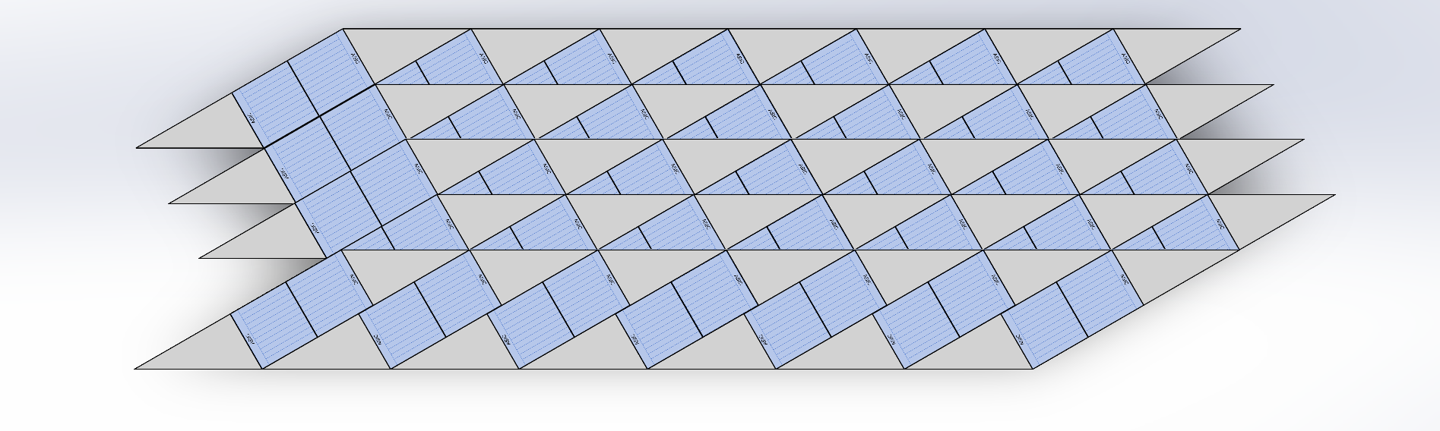
方案二草稿 模块与堆叠设计
模块z方向排布周期280mm
探测单元排布周期40mm
有效长度283.5mm 宽37.2mm 厚2mm (预估)
微条与z方向形成30度夹角，探测器与背面翻转的探测器形成60度夹角，切向分辨预计为4.1um
堆叠思路，利用30度角的特殊性，将stave分为四组，每组在z方向做一定偏移，第五组与第一组重合
密铺条件可被直接确定为rsinθ=10√3*cosφ
DC/DC、光缆接口等预计放置在如图的模块外露部分

Slide 8
方案二草稿 所用模块数计算
2rsinθ/2=10√3*cosφ
由于需要实现stave错位，需要额外的0.75个探测单元展宽
第一层
r=240 φ=11˚ θ=4.06˚
需要89个模块围成一圈
考虑到stave需要四个为一组 取92个模块
z方向不兼容2x7的模块 对第一层桶部需要改为2x6
987/40 = 24.675 ≈ 6x4+0.75
第二层
r=350 φ=10˚ θ=2.80˚
需要130/132个模块围成一圈
1410.4/40 = 35.26
基本适配2x7的模块
z方向铺五个模块 长度约为1433.5
第三层
r=564 φ=8˚ θ=1.74˚
需要207/208个模块围成一圈
1974/40 = 49.35
基本适配2x7的模块
z方向铺7个模块 长度约为1993.5
也可改为2x6的模块铺8个
此时长度约为1953.5

Slide 9
方案二草稿 堆叠关系预览
第一层，模块倾斜角11度
第二层，模块倾斜角10度
第三层，模块倾斜角8度

Slide 10
总结与展望
两种方案对比如下
下一步计划：
完善方案二的排布，给出完整的模块排布建模
 | 方案一 | 方案二
σ_{φ} / um | 5 | 4.1
σ_{z} / um | 5 | 7.1
切向模块密度 | 较小 | 较大
物质量（预估） | 较小 | 较大

